Slide 1
MUJERES Y MÚSICA

Slide 2
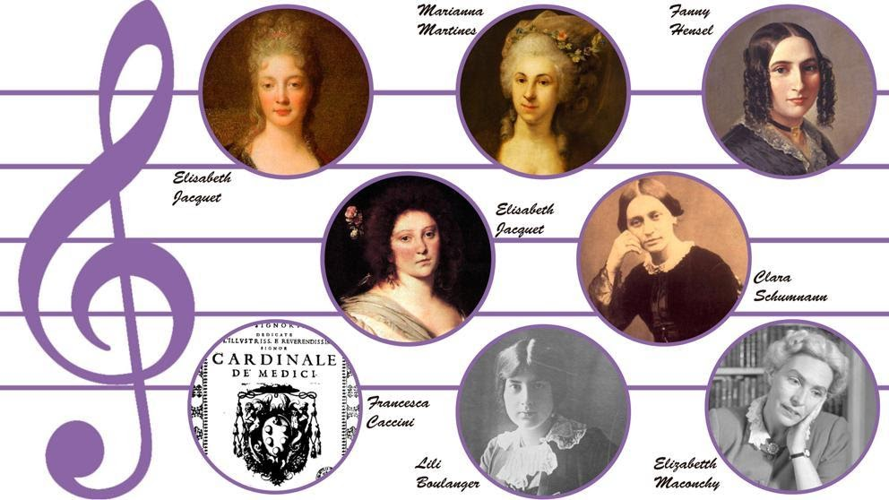

Slide 3
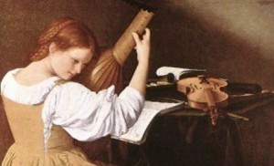
Francesca Caccini
Francesca pasó una parte de su vida como intérprete; destacó en el grupo de cámara Concerto Caccini y en el dúo Concerto delle donne.
Compuso al menos dieciséis obras, entre las que se incluyen óperas, obras religiosas, seculares, vocales e instrumentales. Por desgracia, la mayor parte de dichas obras se ha perdido.
Poco después Francesca empezó a escribir y creó la primera escuela de canto tal y como las conocemos ahora. Fue apodada la Monteverdi de Florencia.
Me gustaría hacer referencia a una de sus obras, Lo mi distruggo, et ardo.
https://youtu.be/JN0wnUs_qPY
Francesca Caccini (1587-1640) fue una compositora, cantante, profesora de música, multiinstrumentista y poeta italiana del Barroco, conocida por ser la primera compositora de ópera de la historia.

Slide 4
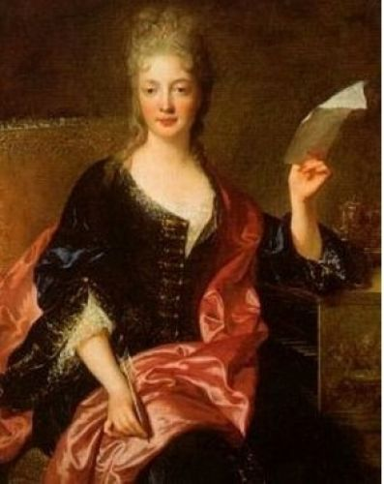
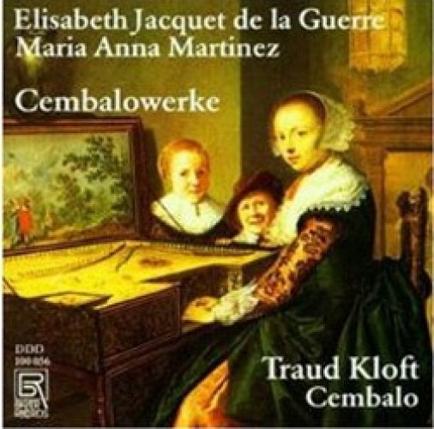
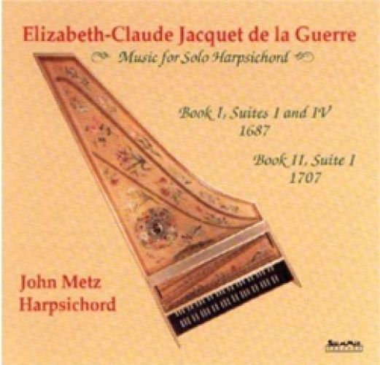
Elisabeth Jacket https://youtu.be/dJKcAMzeAjs
Nace en París el 17 de marzo de 1665 en el seno de una familia de músicos: sus hermanos Nicolas, Anne y Pierre se dedicaron a la composición, y su padre, Claude Jacquet, era organista de la iglesia de l´Île de Saint-Louis.
.
Desgraciadamente, las obras de su temprana juventud han desaparecido, pero en la actualidad podemos disfrutar de sus composiciones de madurez.
Muere en Paris
en 1729.
Fue presentada con sólo cinco años ante Luis XIV. Inmediatamente fue protegida por la realeza.
En 1684 la joven Elisabeth se casa con el organista M. de la Guerre; abandona la corte y se traslada a París, donde se convierte en una virtuosa del clave.
En 1700 se divorcia y muere trágicamente su hijo de diez años que ya destacaba -como su madre- en el manejo del clavecín

Slide 5
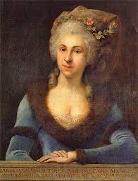
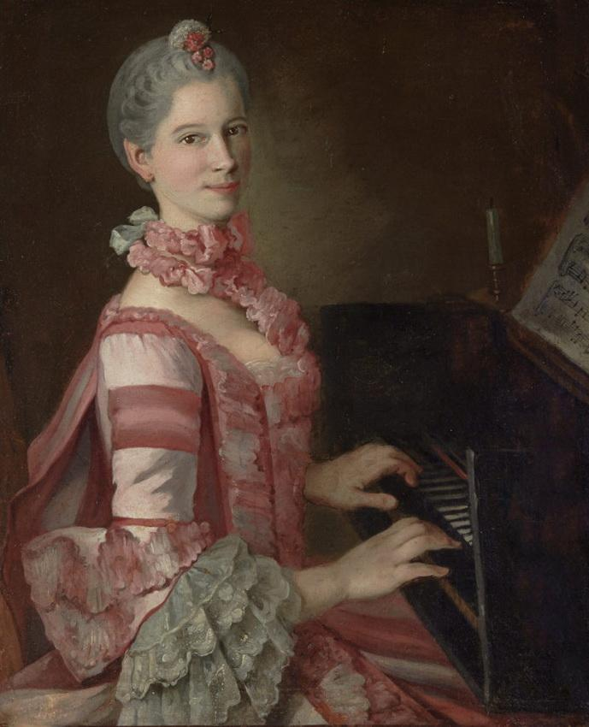
Mariana Martínes https://youtu.be/LrOmJIwB-gE
Nació en Viena a mediados del siglo XVIII, aunque la procedencia de su familia hizo que Joseph Haydn (1732-1809), su profesor más insigne, la apodarar «la pequeña española».
Fue una aventajada compositora, cantante e intérprete de teclado, e incluso fue admitida en la L’Accademia Filarmonica di Bologna en el año 1773. Como suele suceder, no ha llegado hasta nosotros toda su producción, aunque sí cuatro misas, seis motetes, dos oratorios, una colección de cantatas, un concierto para teclado y una sinfonía.
En 1790, Mariana estrechó todavía más su relación con la música al abrir una escuela de canto. Falleció el 13 de diciembre de 1812.
La casa de Mariana se convirtió en un lugar de reunión al que acudían muchos músicos para pasar agradables veladas semanales, en las que interpretar sus obras e intercambiar impresiones. Con frecuencia asistía Haydn, así como W. A. Mozart, con quien la artista interpretó alguna de sus sonatas a cuatro manos, y un jovencito Beethoven.

Slide 6
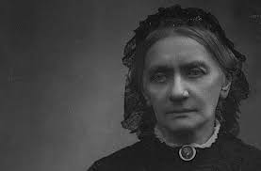
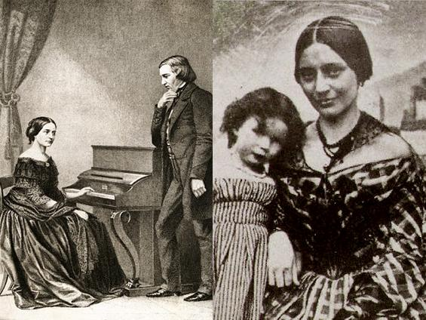
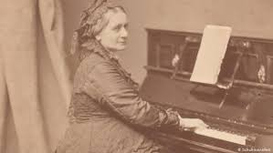
Clara Schumann
https://youtu.be/IOCMsKOJz7s
https://youtu.be/lCsG_o-e9UY

Slide 7
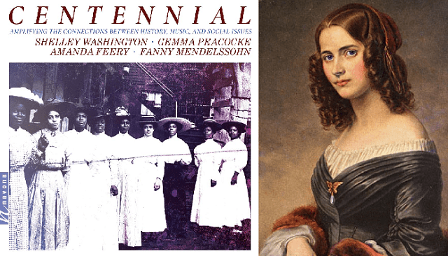
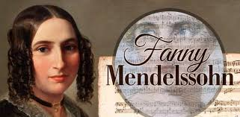
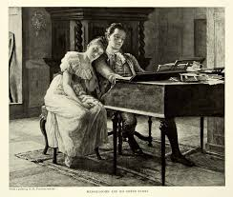
El Trío de Fanny Mendelssohn para celebrar el centenario estadounidense del voto femenino
https://gatopardo.com/perfil/el-prodigio-musical-de-fanny-mendelssohn/

Slide 8
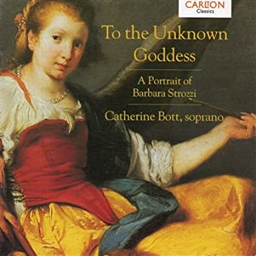
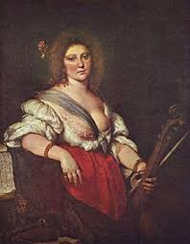
Barbara Strozzi
https://youtu.be/3iW7014VGpI
https://youtu.be/w2lBnocuMC0
https://youtu.be/tff-QUrw704

Slide 9
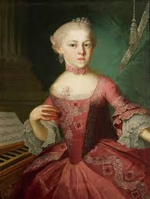
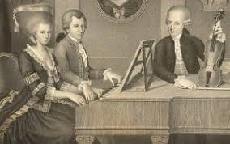
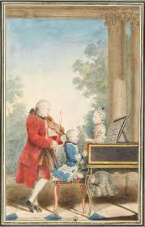
María Anna Mozart https://youtu.be/ZSEZTgjSGsk
https://youtu.be/xxqJnYuOh7I
Nannerl
Película:
https://youtu.be/EWxQx-gC4sU

Slide 10
Instrumentos musicales y las mujeres

Slide 11
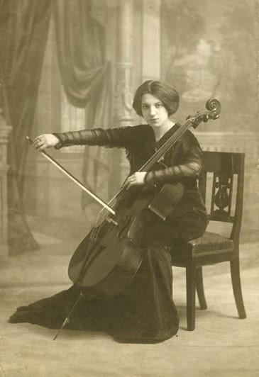
La primera mujer que situó el violonchelo sin reparos en medio de las piernas, como hacían los hombres, y desarrolló con el instrumento una carrera internacional es Guilhermina Suggia (1885-1950), hija de Oporto y de familia procedente de Italia.

Slide 12
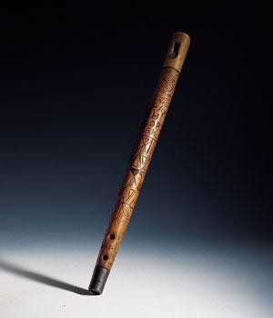
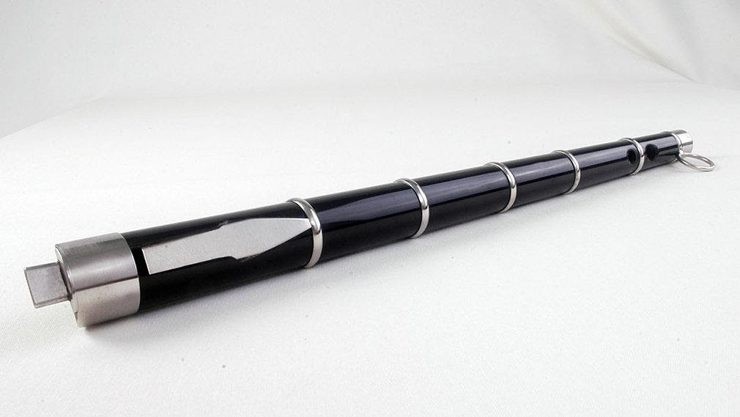
El txistu es una flauta de pico vertical de tres agujeros (los tres están situados en la parte inferior; dos en la parte delantera y uno en la trasera). Según se desprende de la documentación escrita, antiguamente los txistus solían ser de hueso o totalmente de madera (a semejanza de la actual txirula). El Txistu es un instrumento musical característico del País Vasco que durante siglos la cultura vasca ha ido perfilando con un sonido y práctica particular.
“En el tribunal contra las brujas llevado por la Santa Inquisición en Hondarribia en 1611 en la declaración efectuada por un acusador, se manifiesta "que vio a Inesa Gaxengoa tocar el tamboril". No sabemos a ciencia cierta por que utilizó ese motivo en su contra: bien por que a las mujeres les estaba prohibido tocar el txistu, bien por qué tocar el txistu ya era un pecado en si mismo, o bien por ambos motivos a la vez.”
(El Txilibitu, El Silbo)

Slide 13
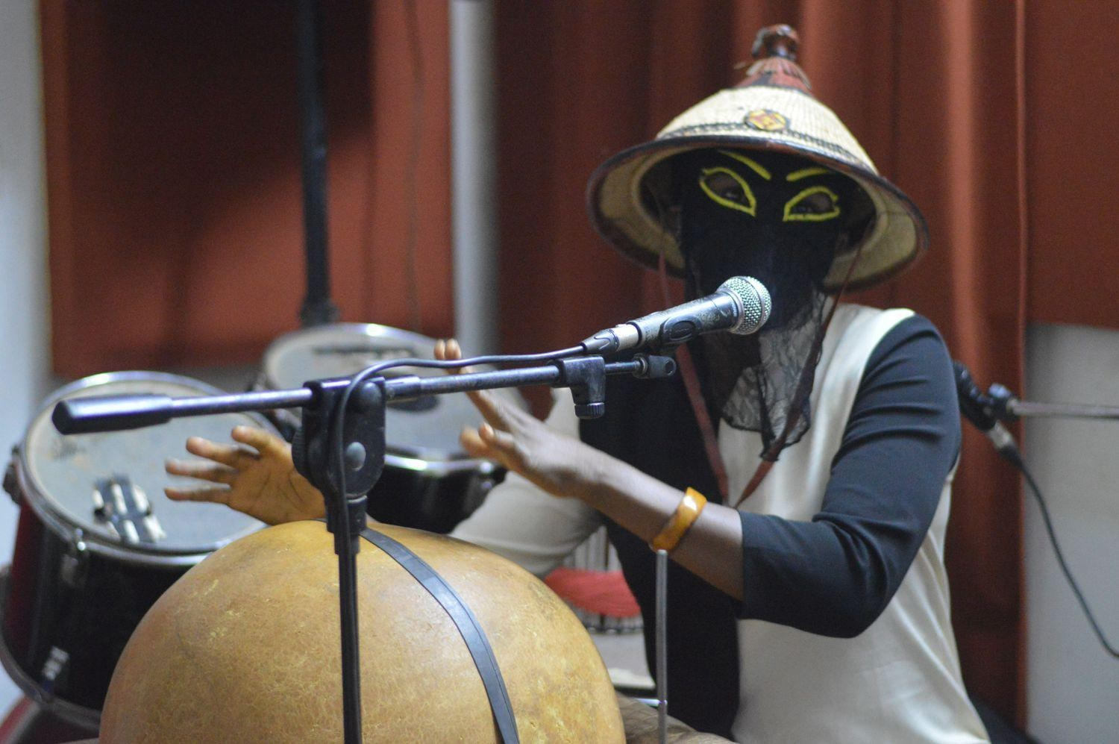
La cantautora burkinesa que osó tocar el instrumento prohibido
Kalam Kunde es la única mujer en Burkina Faso, y una de las pocas en África del Oeste, en atreverse a tocar el kunde, reservado a los hombres. La artista tiene cada vez más éxito en su país y en Malí gracias a sus conciertos, que consiguen romper tabús sobre las mujeres.
Tras un ligero velo se esconde una valiente mujer que rompe con los tabúes y tradiciones en su país. Cantante, compositora, música, bailarina, Kalam Kunde es la talentosa líder del grupo homónimo. Esta mujer decidida y polifacética está consiguiendo que las mujeres burkinesas se sientan más libres a la hora de poder tocar instrumentos ancestralmente relegados a los varones. El kunde es un instrumento típico de algunos países del Sahel como Malí o Burkina Faso. La tradición indica que solo los hombres pueden tocarlo. Romper con esta tradición, es un paso hacia la liberación de la mujer.

Slide 15
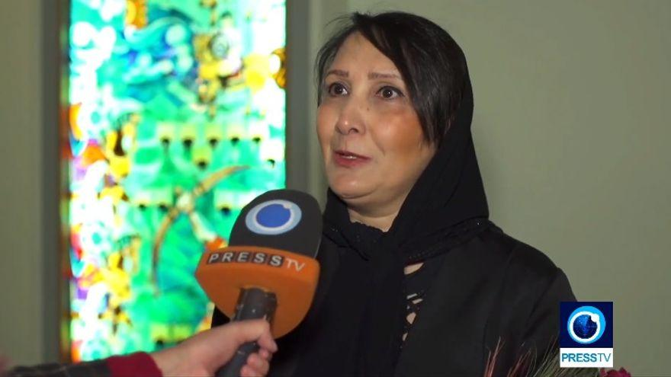
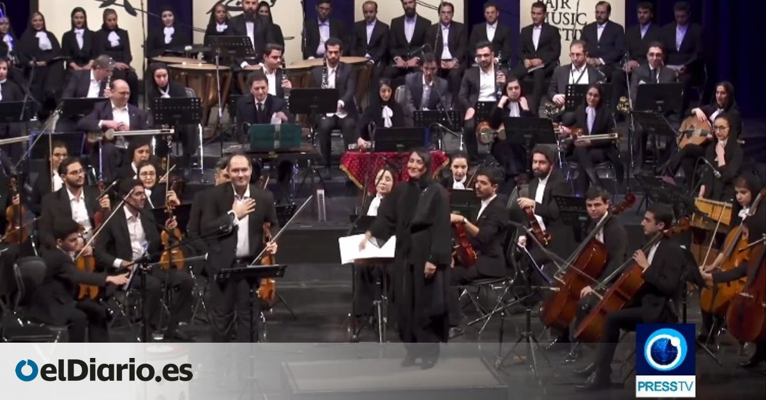

Slide 16
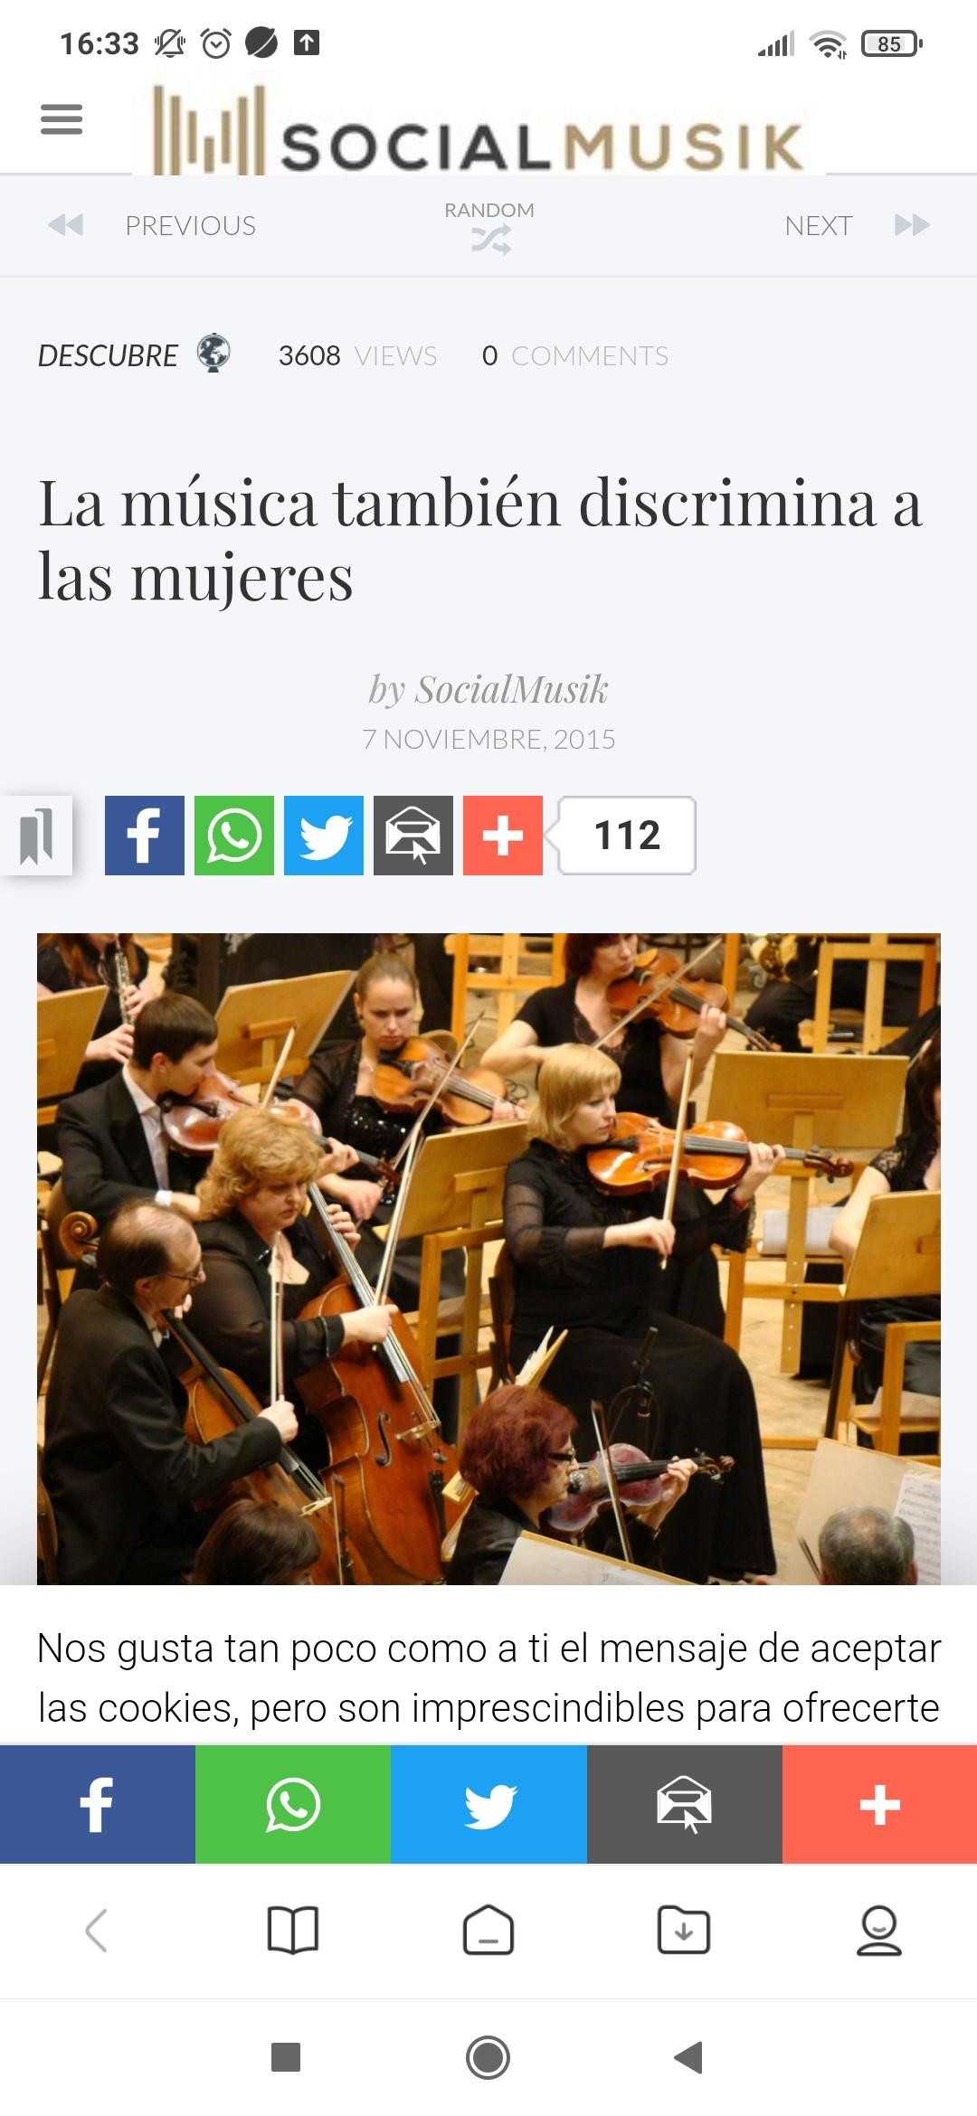
Pero, ¿realmente existe esa discriminación?
Para contestar a esa pregunta lo mejor es conocer algunos ejemplos y datos. La Orquesta Filarmónica de Viena, una de las más antiguas y prestigiosas del mundo, que fue fundada en 1842 no aceptó a mujeres entre sus miembros de pleno derecho hasta 1997. Esta filarmónica, famosa por ofrecer el tradicional concierto de Año Nuevo que cada año se retransmite en más de 80 países, es tal vez uno de los ejemplos más significativos.
El caso de España tampoco es para tirar cohetes. En 2011 solo el 31% de los más de 2.000 intérpretes que conformaban las 27 orquestas mantenidas con fondos públicos eran mujeres. Ninguna mujer era directora de orquesta titular. Hoy en día la situación no ha mejorado mucho, solo tres orquestas sinfónicas en España cuentan con una directora. En comparación con Alemania o Reino Unido, España arrastra un retraso de más de veinte años.

Slide 17
La absurda discriminación histórica de la mujer
«No hay compositoras, nunca las hubo y posiblemente nunca existirán» fue una frase pronunciada por el prestigioso director de orquesta británico, Thomas Beecham. No podía estar más equivocado con su afirmación cargada de rotundidad y machismo a partes iguales. Desde tiempos inmemoriales se ha argumentado que las mujeres tenían demasiado temperamento para formar parte de una orquesta o que su técnica era peor.
Cecilia Rouse y Claudia Goldin en su estudio «Orquestando la imparcialidad: el caso de las audiciones a ciegas en las músicos femeninas» demostraron que la proporción de mujeres componentes de orquestas sinfónicas subiría un 50%, respecto a los datos actuales, con el simple gesto de colocar un panel que impidiera conocer al jurado el sexo del aspirante. Así lo hicieron en Estados Unidos con el consiguiente ascenso del número de mujeres en las distintas orquestas sinfónicas.
Es hora de cambiar de rumbo. La escasa presencia de las mujeres como destacadas concertistas debe quedar en la memoria colectiva para que no se repita.
Los vientos de cambio ya empiezan a soplar.

Slide 18
FIN
Mamen Gutiérrez Rubio

